Slide 1

빈곤층 보조정책 정책 수립
-통신비 감면 정책 개정 조정
2023.04.11
염수지

Slide 2
목차
사용한 데이터 설명
문제 상황 제기
빈곤층 살림살이 지출
KT에서 제공하고 있는 요금제
복지 혜택 및 감면 정책
추가적으로 고려해야 하는 사항
통신비 감면정책 조정에 필요한 데이터

Slide 3
사용한 데이터 설명
제가 사용한 데이터들은 다음과 같습니다.
-기사자료: 휴대폰 이용자 75% “가계통신비에 부담 느껴” 2017-02-14 11:35 경제IT
소득분위 확인 1~10구간 기준표(2022) 경제 PLUS
KT 5G 베이직 복지 요금제를 이용하면 손해 2023-03-31 2:06
“통신비 낮춰라 압박에…”경향신문
-방송통신위원회: <저소득층 이동전화 요금감면 확대>
-복지로홈페이지: <복시서비스 이동통신요금감면>
-KOSIS: <가구당 월평균 통신비> 2011 대전광역시사회조사
-KT 홈페이지: 할인 혜택, 요금제 유형
-강사님께서 제공해주신 살림살이 데이터
-과학기술정보통신부 <5G 이용자 월평균 데이터 사용량>

Slide 4
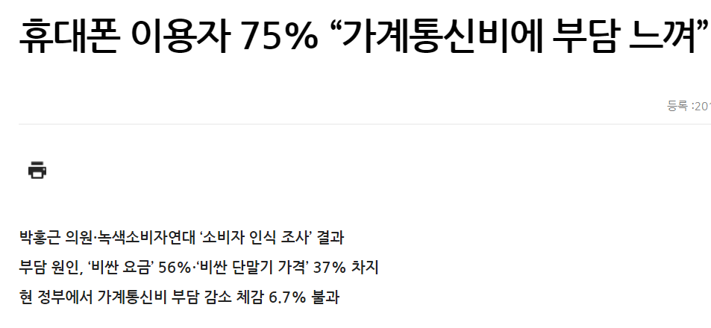
2. 문제 상황 제기
휴대폰 이용자들은 통신비에 부담을 느낍니다.
기사에 따르면 이용자의 75%가 부담을 느낀다고 밝혔음.
현 정부의 부담 완화 정책을 통한 비용 감소는 체감 6.7%로 미비.

Slide 5
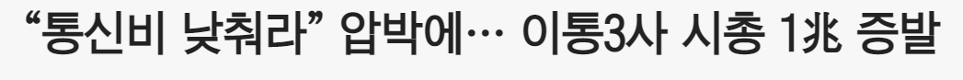
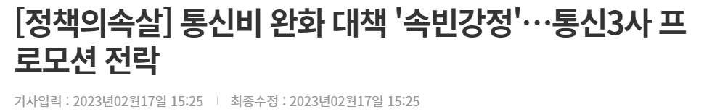
2. 문제 상황 제기
현재 국민들의 통신비 불만이 거세지고 있습니다.
국민들의 요구에 정부에서는 통신사들을 향한 강한 압박을 행사하고 있음.
이에 대한 결과로 KT에서는 3월 무료 데이터 30GB를 제공함.
가입자들 사이에서 “대통령의 가계통신비 부담 경감 방안 주문에, 이통사들이 장난으로 화답하는 것 같다”는 반응이 나옴.

Slide 6
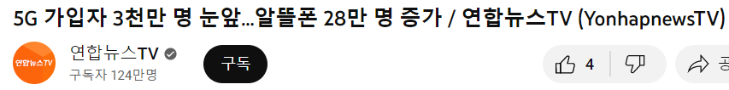
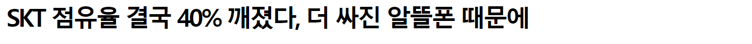
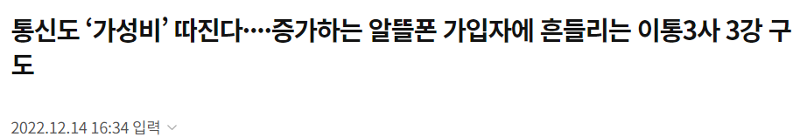
2. 문제 상황 제기
KT는 현 문제 상황과 함께 알뜰 폰의 사용률 증가에 대하여 심각하게 다뤄야 합니다.
국민들은 비싼 통신요금에 대한 출구로 알뜰폰 요금제로 이탈하기 시작.
알뜰 폰 사용의 증가율은 무시할 수 없을 만큼 상당 부분을 차지하게 됨.

Slide 7
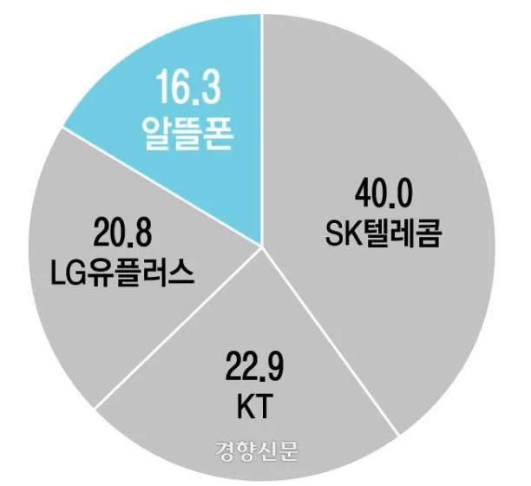
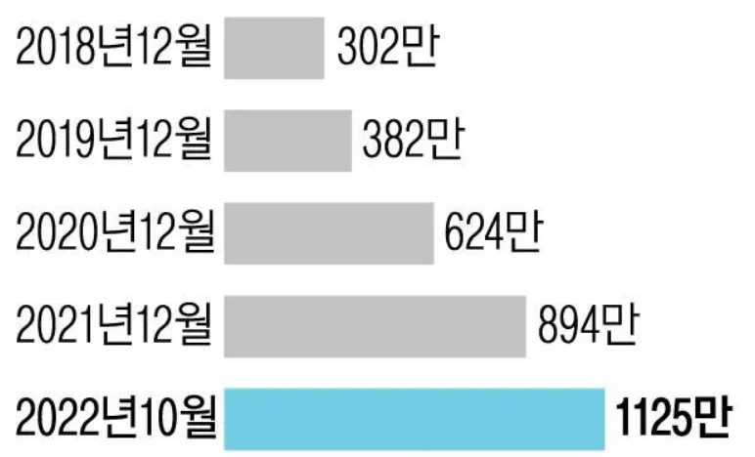
2. 문제 상황 제기
KT는 알뜰폰으로 이탈했던 사용자들을 재유입시키기 위해 정부의 보조정책수립에 적극적으로 가담해야 합니다.
알뜰폰(LTE) 가입자 추이
단위: 명
국내 이동통신(2G~5G) 시장 점유율
단위: %
알뜰폰 가입자는 2018년부터 꾸준히 증가 추세에 있다 2022년에 들어서 1125만명을 기록.
2022년 10월 국내 이동통신 시장 점유율에서 알뜰 폰은 16.3%, KT 점유율과의 차이는 불과 8.6%.
가장 최근 2023년 1월 기사에 따르면 알뜰폰으로의 유입으로 SK텔레콤의 40% 점유율이 깨짐.
정부의 보조정책 수립에 가담함으로써 이용자들의 부담이 준다면 KT로 돌아올 가능성.

Slide 8
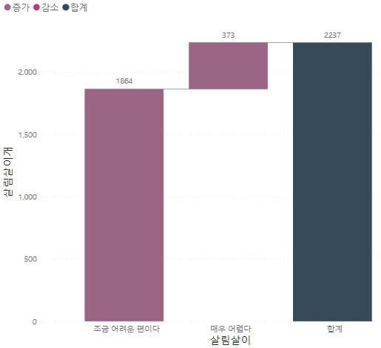
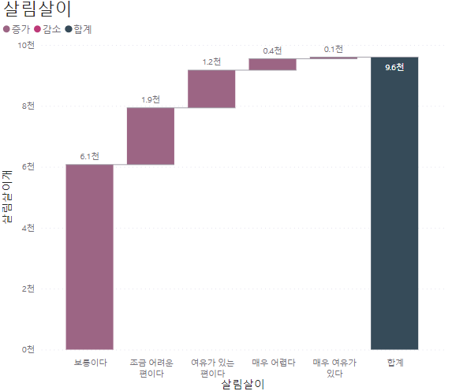

3. 빈곤층 살림살이 지출
살림살이가 ‘조금 어려운 편이다’와 ’매우 어렵다’를 선택한 표본의 개수입니다.
‘조금 어려운 편이다’ 1864명, ‘매우 어렵다’373명, 총 2237명.

Slide 9
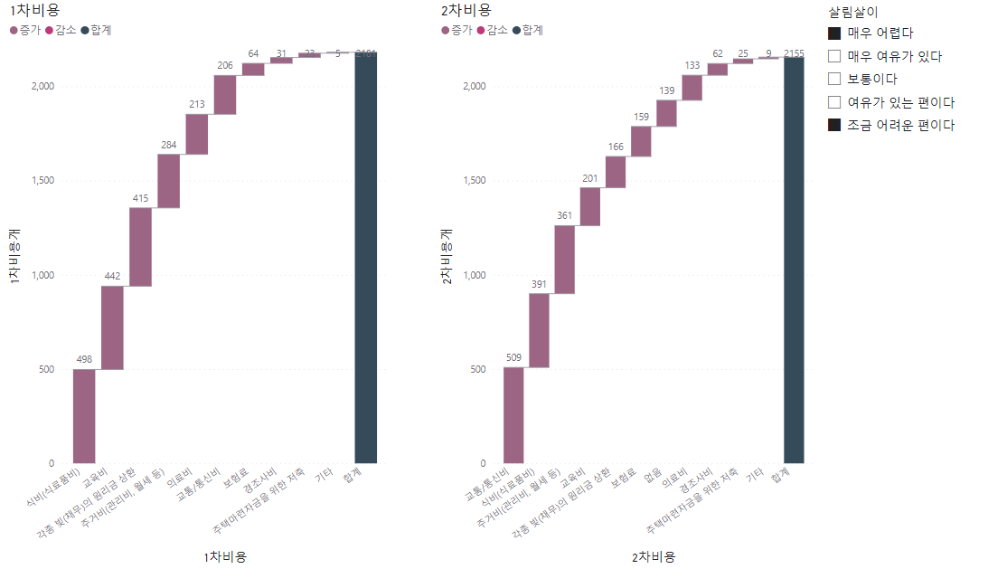
3. 빈곤층 살림살이 지출
교통/통신은 1차 비용으로는 6위, 2차 비용으로는 1위에 해당합니다.

Slide 10
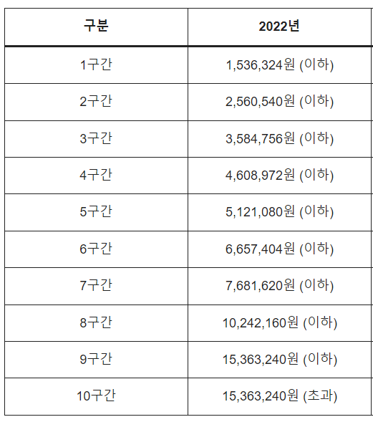
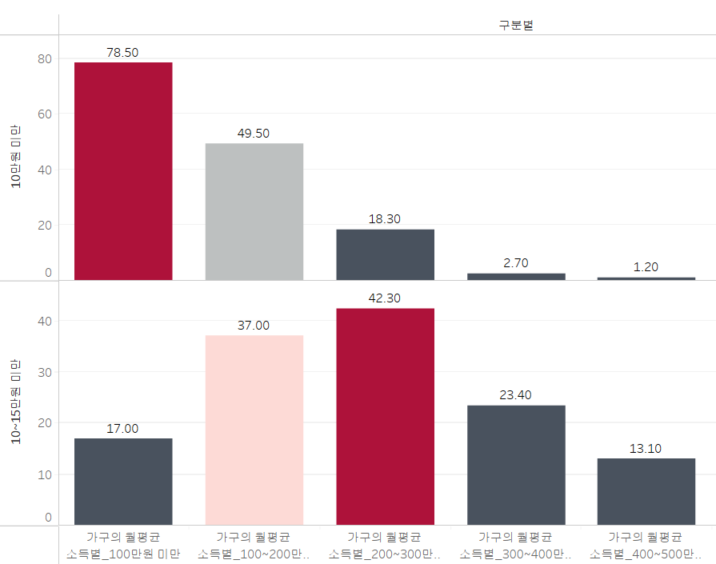
3. 빈곤층 살림살이 지출
빈곤층일 수록 통신비의 부담이 큽니다.
1~10 구간 소득 분위
가구의 월평균 소득별 통신비
기초 수급 생활자는 1구간 이하, 즉 월소득 1,536,324원 이하임.
따라서 가구 월평균 소득 100만원 이하와 100~200만원 미만의 자료를 확인.
월평균 소득 100미만 가구 통신비가 15만원 미만 -> 95.50%
월평균 소득 150미만 가구 통신비가 15만원 미만 -> 86.50%

Slide 11
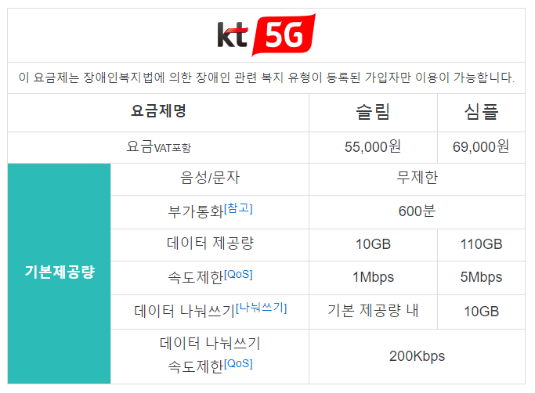
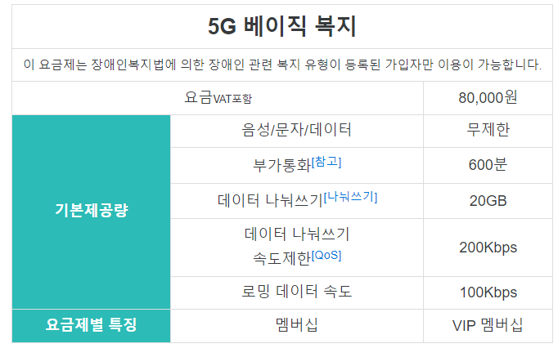
4. KT에서 제공하고 있는 요금제
KT에서 제공하고 있는 요금제는 대부분 나이별 구분이고, 복지 요금제는 다음과 같습니다.
요금제는 장애인을 위한 복지 요금제 만이 존재하고 있음.
모든 요금제는 나이로 분류되어 있으며, 빈곤층을 위한 요금제는 따로 마련되어 있지 않음.
30세 이상 요금제 중에서 저렴한 요금제는 5G세이브로 약 월 4만 5천원에서 시작(5GB)

Slide 12
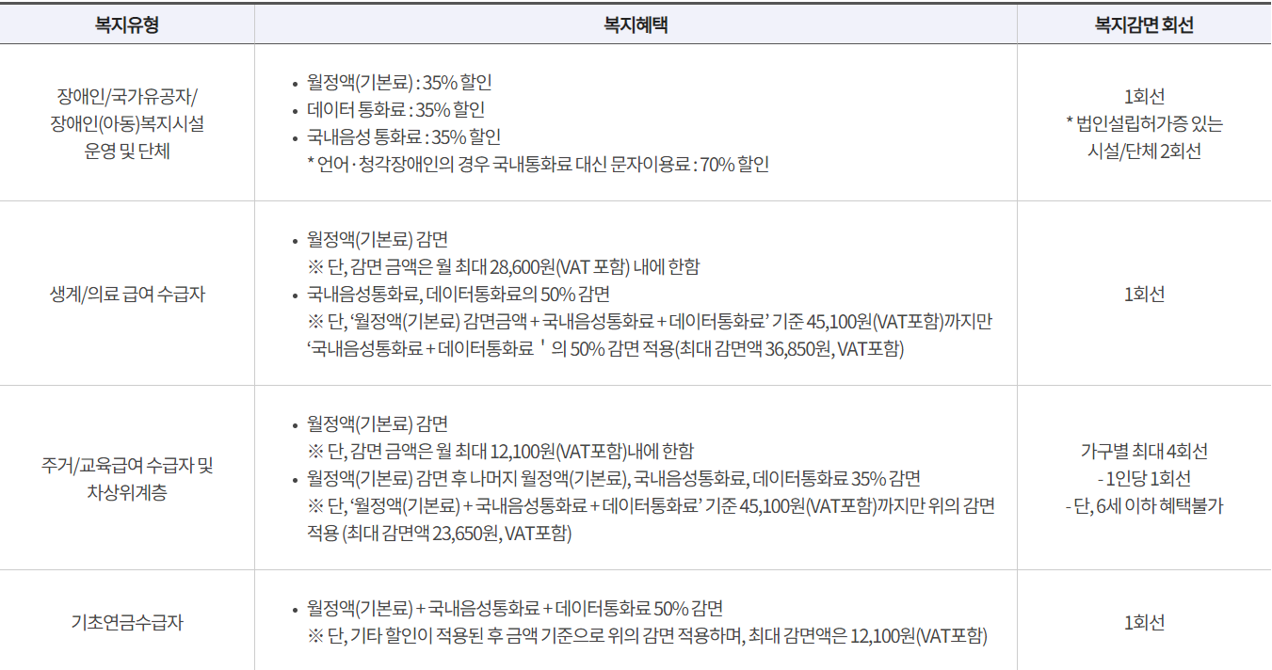
4. KT에서 제공하고 있는 요금제
다만 복지 혜택이 제시되어 있기 때문에 일반 요금제에서 감면을 받을 수 있습니다.

Slide 13
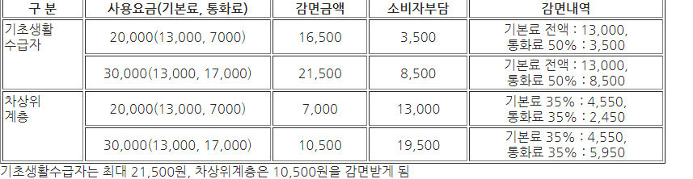
5. 복지 혜택 및 감면 정책
현재 정부에서 제시하고 있는 통신비 감면 정책은 다음과 같습니다.
기초생활수급자 및 차상위 계층 통신요금 감면 예 (단위:원)
기초생활수급자는 최대 21,500원, 차상위계층은 10,500원 감면.
기초생활수급자 기준, 앞선 그래프에서 가구 월평균 통신비 15만원 미만인데 21,500원 감면
+) KT 복지 혜택을 신청하면:
주거/급여 수급자 및 차상위 -> 최대 약 2만원 x (최대 4회선)
-> ex. 4인가구 8만원 감면

Slide 14
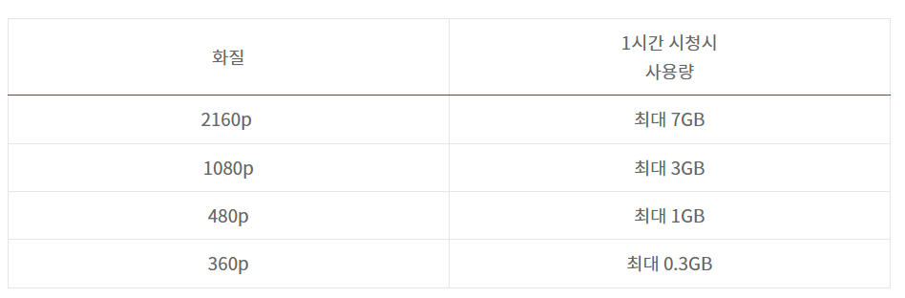
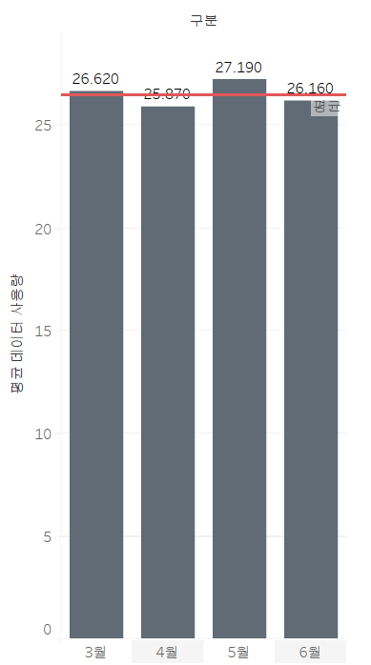
6. 추가적으로 고려해야 하는 사항
월평균 데이터 사용량을 고려해 현실적으로 다가가야 합니다.
월별 5G 데이터 사용량
동영상 1시간 시청 시 데이터 사용량
30세 이상 요금제 중에서 저렴한 요금제는 5G세이브로
약 월 4만 5천원에서 시작(5GB)
-> 현실적이지 않은 요금제
그렇다면 얼마정도가 적당할까?
5G 사용자 기준 월별 데이터 사용량: 평균 26.4GB

Slide 15
7. 통신비 감면정책 조정에 필요한 데이터
다음 데이터들을 제공하여 정부의 통신비 감면 정책과 KT의 복지 혜택을 조정할 필요가 있습니다.
정부가 현 상황과 동일하게 통신사를 향한 압박만을 지속한다면 해결 어려움.
따라서 적절한 정책 수립이 기반이 된 후 통신사와의 협력이 필요함.
KT(통신사)에서는 현재 KT요금제를 사용하고 있는 이용자의 소득 분위를 공개하고,
그들의 월평균 통신비 데이터를 제공하고자 함.
KT가 제공하고 있는 감면 복지 혜택을 몇 명이 이용하고 있는지, 그들의 통신비 부담 완화가 체감 몇 퍼센트인지, 만족도 데이터를 제공.
KT가 제공하고 있는 복지 혜택과 정부의 감면 혜택을 중복으로 받고 있는 인원 수가 전체 빈곤층의 몇 퍼센트를 차지하고 있는지.
-> 데이터 결과에 따라 감면 정책의 감면 폭을 조정하고, KT에서도 발맞춰 복지 혜택을 조정

